Slide 1
Strokovna naloga za Sociologijo
Socializacija

Slide 2
Kazalo
Kazalo
Uvod
Delitev socializacije
Primarna socializacija
Sekundarna socializacija
Terciarna socializacija
Dejavniki socializacije
Povzetek
Hipoteza (z kratkim vprašalnikom)
Viri

Slide 3
Uvod
Določene oblike vedenja ljudi so gotovo biološko pogojene
Za človeka so značilni predvsem družbeno izoblikovani in naučeni načini vedenja
Procese, v katerih se to dogaja, označujemo s pojmom socializacija.

Slide 4
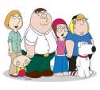
Delitev socializacije
Poznamo tri stopnje otroškega razvoja
Primarna socializacija Terciarna socializacija
Sekundarna socializacija

Slide 5
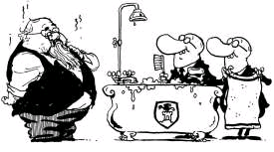
Primarna socializacija
Je prva stopnja otroškega razvoja
V prvih letih gre za obvladovanje telesnih potreb
Primarna socializacija se odvija v družinskem krogu

Slide 6
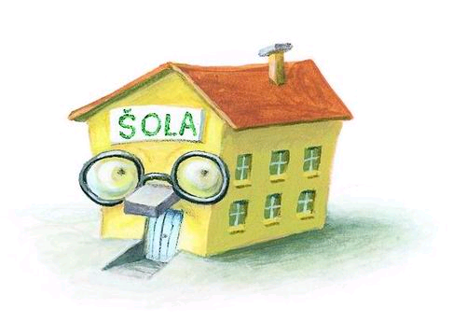
Sekundarna socializacija
Ta faza nastopi po sedmem letu starosti
Tukaj se oblikujejo odnosi do nasprotnega spola
Uspeh je odvisen od primarne faze

Slide 7
Terciarna socializacija
Je zadnja, tretja faza socializacije
Je značilna čustvena ločitev mladih od družine

Slide 8
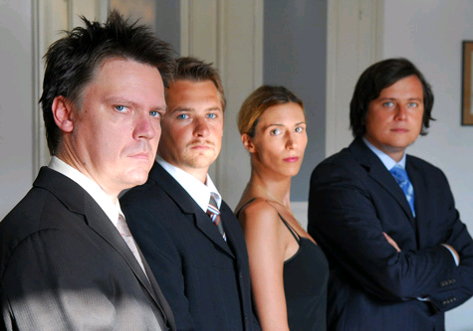
Dejavniki socializacije
Proces socializacije in oblikovanja osebnosti poteka pod vplivom drugih oseb
Stiki z drugimi ljudmi so nujno pomembni
za normalno življenje
Brez družinskega okolja človeška družba ne bi mogla obstajati

Slide 9
Povzetek
Je proces učlovečenja posameznika
Delimo jo v tri stopnje
Najpomembnejša je primarna
Torej lahko zaključimo, da je socializacija zelo pomemben proces brez katerega človek ne bi mogel normalno živeti

Slide 10
Hipoteza
Vprašalnik
Ali delaš domačo nalogo redno, je ne delaš ali jo narediš pred začetkom ure pri kateri jo moraš imeti?
Kot hipotezo sem postavil da domača naloge ne vpliva pretirano na uspeh dijaka.
Dijak, ki naredi domačo nalogo se kljub temu uči predmet katerega bo pisal oziroma bo ustno vprašan, še toliko bolj saj v povprečju nalogo delajo redno dijaki z boljšimi ocenami.
Ali se po narejeni domači nalogi učiš?
Kakšen je bil tvoj uspeh prejšnje leto

Slide 11
Viri
Učbenik: Janek Musek in Vid Pečjak, Psihologija
Knjiga: Janek Musek, Psihologija-človek in družbeno okolje
Učbenik: Andreja Barle, Mirjam Počkar,Bojana Novak, Tanja popit, Alojz
Pluško, Uvod v sociologijo
Internet: - www.student-info.net/ef/fgg/baza-student/uni1-nov-program/118/datoteke/socijologija.doc
- http://sl.wikipedia.org/wiki/Socializacija

